Slide 1
Thuyết trình và các công cụ hỗ trợ
Nhập môn Công nghệ thông tin 1

Slide 2
Nội dung
Giới thiệu các cách thuyết trình
Chuẩn bị và tiến hành thuyết trình
Qui ước của bài thuyết trình
Các công cụ hỗ trợ

Slide 3
Giới thiệu các cách thuyết trình

Slide 4
Sự cần thiết của thuyết trình
Tìm việc / tuyển dụng
Hoạt động khoa học
Hội thảo, hội nghị, seminar, giảng bài, …
Hoạt động công việc:
Huấn luyện, báo cáo công việc, tiếp thị, làm việc nhóm, …
Hoạt động cộng đồng, xã hội:
Diễn thuyết, vận động cộng đồng, sinh hoạt đoàn thể, tôn giáo, chính trị, …

Slide 5

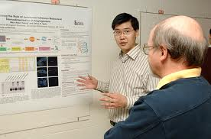
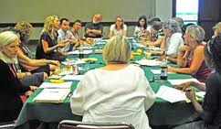



Các dạng thuyết trình
Notes:
Oral presentation
Interactive presentation
Impromptu speeches (discussions)
Demonstration
Illustrated talk
Group presenation

Slide 6
Các động tác thuyết trình
Mức độ thuyết phục tăng
Nói, trình diễn và thao tác
Nói và trình diễn
Nói và viết
Đọc, nói
Đọc

Slide 7
Các bước tiến hành

Slide 8
Các bước tiến hành
Trước khi thuyết trình
Trong khi tiến hành thuyết trình
Kết thúc buổi thuyết trình
Sau khi tiến hành thuyết trình

Slide 9
Trước khi thuyết trình
(1) Xác định mục tiêu
(2) Chuẩn bị nội dung
(4) Luyện tập
(5)Tổ chức thuyết trình
(3) Tìm hiểu thính giả

Slide 10

Trước khi thuyết trình (tt)
Xác định mục tiêu trình bày
Thuyết phục ai về vấn đề, nội dung gì
Chứng minh vấn đề
Làm sáng tỏ vấn đề, nội dung

Slide 11
Trước khi thuyết trình (tt)
Chuẩn bị nội dung
Xác định chủ đề
Thu thập thông tin
Xác định nội dung trình bày
Mở đầu (5%): tổng quan ngắn gọn, nêu bật vấn đề và mục tiêu
Nội dung chính (85%):
Cung cấp thông tin dần dần từng phần và có liên quan đến nhau
Thông tin vừa đủ không dư thừa
Chú trọng nhấn mạnh vào các chi tiết có liên quan trực tiếp đến mục tiêu
Kết luận (10%): nhắc lại những ý chính, hoạt động kế tiếp, ý nghĩa
5%
Mở đầu
85%
Nội dung
10%
Kết luận

Slide 12

Trước khi thuyết trình (tt)
Tìm hiểu thính giả
Thu thập thông tin về thính giả
Xác định thái độ
Tìm hiểu mong muốn và quan tâm của thính giả
Số lượng thính giả
Loại thính giả: thính giả cơ sở, tiềm ẩn, người quyết định
Trình bày những gì thính giả muốn nghe và có thể nghe <-> Không trình bày tất cả những gì mình làm

Slide 13

Trước khi thuyết trình (tt)
Luyện tập
Trình bày thử
Thu âm, ghi hình
Luyện tập trước nhóm hoặc người thân quen
→ Cân bằng nội dung với quỹ thời gian thuyết trình

Slide 14
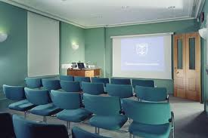
Trước khi thuyết trình (tt)
Tổ chức
Chọn địa điểm
Đăng ký tham gia
Tìm hiểu và chuẩn bị trang thiết bị
Phòng ốc
Trang thiết bị hỗ trợ
Người phụ trách kỹ thuật

Slide 15
Trong khi tiến hành thuyết trình
Tiến hành thuyết trình
Tổ chức
Thời gian
Cách truyền đạt thông tin
Các tình huống bất ngờ
Câu hỏi và trả lời
Phong cách

Slide 16
Tổ chức
Kiểm tra toàn bộ dụng cụ
Tập trung sự chú ý của khán giả
Lấy lại sự tự tin

Slide 17

Thời gian
Bắt đầu đúng giờ
Kiểm tra thời gian trong khi trình bày
Dành nhiều thời gian cho những điểm nhấn mạnh
Kết thúc đúng hoặc sớm hơn thời gian cho phép

Slide 18
Cách truyền đạt thông tin
Ngắn gọn, rõ ràng, đơn giản
Có thể pha trò khi cần thiết
Nhắc lại những lời đã nói, nhất là những điểm quan trọng và khó hiểu
Sử dụng các đoạn câu dẫn dắt để tăng sự chú ý:
Tôi sắp ... quan điểm về... nói về ...
Như bạn biết, chúng ta sẽ tập trung vào ...
Tôi muốn chuyển sang …

Slide 19

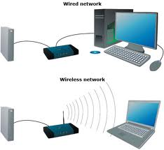
Cách truyền đạt thông tin (tt)
Sử dụng ngôn ngữ cơ thể:
Sử dụng tay, mắt, đầu… để tăng sự chú ý của thính giả
Sử dụng hình ảnh để tăng tầm quan trọng:
Đồ thị này cho (bạn) thấy...
Biểu đồ này minh họa các hình ...
Nếu bạn để ý vào (biểu đồ, đồ thị, bảng) này, bạn sẽ (nhận) thấy...

Slide 20
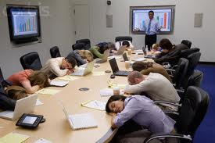
Cách truyền đạt thông tin (tt)
Sử dụng ngữ điệu
Lên giọng xuống giọng
Thay đổi tốc độ nói
Tạm dừng và nhấn mạnh
« Các khảo sát về khách hàng (tạm dừng) cũng như đào tạo nhân viên (tạm dừng) sẽ giúp chúng ta thực hiện điều đó… »
Không nên nói quá nhanh vì sẽ bỏ rơi thính giả

Slide 21

Các tình huống bất ngờ
Tiếng động làm giật mình (còi, báo cháy, …)
Điện thoại reng
Quên mất mình đang nói gì
Thính giả bỏ ra ngoài
Một ý kiến hoặc phát biểu cắt ngang
(Thảo luận)

Slide 22

Câu hỏi và trả lời
Sẵn sàng nghe hỏi và không ngắt lời.
Nếu có thể nên chuẩn bị trước các câu trả lời
Nhắc lại câu hỏi theo cách hiểu của mình để đảm bảo đã hiểu đúng ý người hỏi
Trả lời ngắn gọn, trực tiếp vào vấn đề
Không sa đà vào các câu hỏi lạc chủ đề
Đừng để một người độc chiếm sự chú ý của bạn
Đừng biến một câu hỏi thành một sự tranh cãi
Đừng quên cảm ơn người đặt câu hỏi

Slide 23
Phong cách
Trang phục lịch sự nhưng đơn giản mang lại sự tự tin và thiện cảm từ thính giả
Chững chạc, nghiêm túc
Giữ thế thẳng đứng, không khoanh tay
Tập trung và không vội vàng

Slide 24
Kết thúc buổi thuyết trình
Cảm ơn
Gợi ý đặt câu hỏi
Hỏi đáp
Trả lời được → rõ ràng, ngắn gọn
Không trả lời được → trao đổi sau
Câu hỏi phức tạp → trao đổi thêm sau
Nhiều câu hỏi cùng nội dung → FAQ

Slide 25
Sau khi tiến hành thuyết trình
Hiệu chỉnh theo yêu cầu hoặc sự thống nhất đạt được
Công bố thông tin trình bày
Giải đáp thắc mắc các câu hỏi
Trao đổi thảo luận

Slide 26
Qui ước bài thuyết trình

Slide 27
Qui ước bài thuyết trình
1 slide chỉ trình bày một ý
1 slide chỉ nên trình bày trong thời gian ngắn (ví dụ từ 1→2 phút)
Dùng font chữ lớn
18 -24
Không đặt tất cả lên slide, chỉ dùng câu đơn giản
Qui tắc: 7x6 (7 từ x 6 dòng)
Không nên dùng nhiều font chữ

Slide 28
Qui ước bài thuyết trình (tt)
Dùng màu tối trên nền sáng (hoặc ngược lại)
Hình ảnh, sơ đồ, biểu đồ:
Chú thích các kí hiệu sử dụng (legend)
Chỉ nên đưa ra những phần trên biểu đồ muốn trình bày
Trích dẫn các tham chiếu
Chỉ dùng định dạng và màu sắc để nhấn mạnh

Slide 29
Qui ước bài thuyết trình (tt)
Không quá lạm dụng hiệu ứng động
Dùng âm thanh, nhạc và video khi:
Nhấn mạnh một điểm nào đó
Tăng độ chú ý với thính giả
Đưa ra một thông điệp

Slide 30
Các công cụ hỗ trợ

Slide 31
Các công cụ hỗ trợ
Capture hình ảnh
Capture movie
Thu âm thanh
Công cụ trình diễn
Laptop
Projector
Laser pointer
Presenter controller

Slide 32
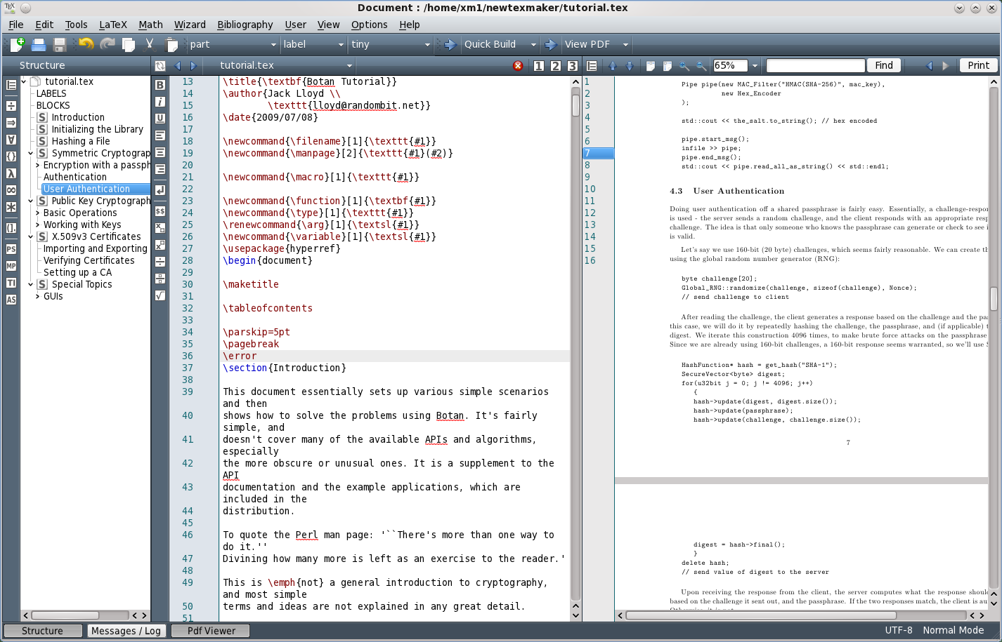
Các công cụ hỗ trợ (tt)
Công cụ soạn thảo
Offline: textmarker (editor LaTeX), miktex: bộ dịch sang pdf, …

Slide 33

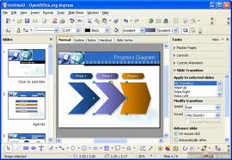
Các công cụ hỗ trợ (tt)
Công cụ soạn thảo
Offline: Powerpoint, OpenOffice, …

Slide 34
Các công cụ hỗ trợ (tt)
Online: Google docs, Slideshare (http://www.slideshare.net/), 280Slides (http://280slides.com/), Prezentit (http://prezentit.com/), Authorstream (http://www.authorstream.com/), …

Slide 36
Thực hành
Tài liệu thuật ngữ sử dụng khi trình bày
Mẫu cấu trúc slide trong powerpoint

